Slide 1



§8.4 化学平衡计算例题
例1：计算C+O₂→CO₂和CO+0.5O₂→CO₂在298.15K时的标准化学平衡常数。
对平衡常数的初步认识，ΔG⁰的不同计算方法
准备工作：
从附表A6查得
物质
C(S) | 0 | 0 | 5.74
O₂(g) | 0 | 0 | 205.04
CO(g) | -110,530 | -137,150 | 197.56
CO₂(g) | -393,520 | -394,380 | 213.67

Slide 2

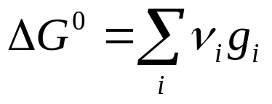
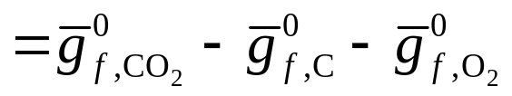

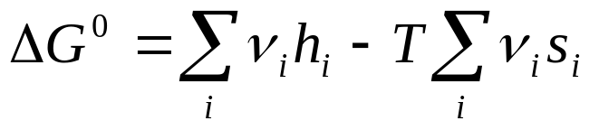
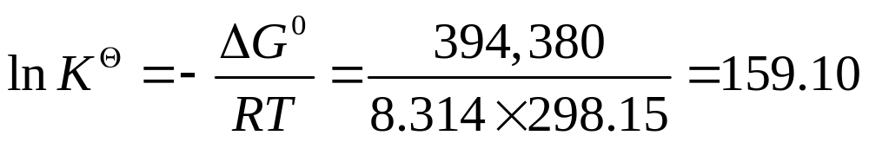

(1) 对反应
或
两种方法计算结果相同(微小差异是由于数据有效位数不够)

Slide 3
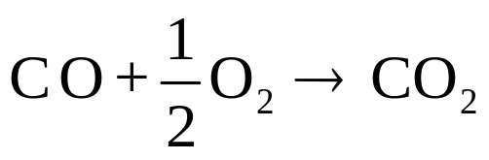
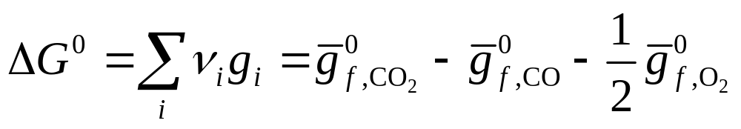
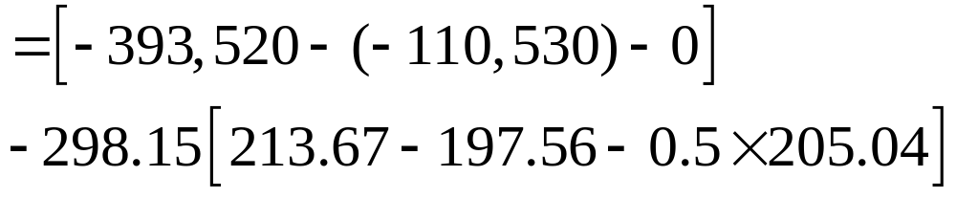
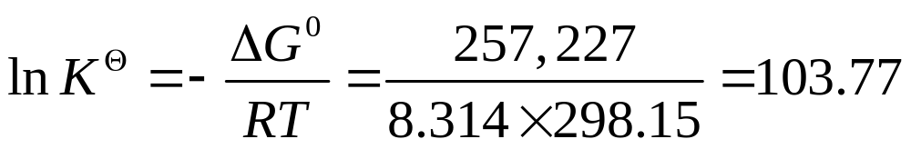

(2)对反应
或
从上面例子中可以看出两种方法计算标准反应吉布斯函数均可得到相同的结果，事实上后一种方法更常用些，尤其是计算非标准态温度下的K^{Θ}时，具体步骤见例2

Slide 4
例2：试求1000 K时反应CO(g)+H₂O(g)→CO₂(g)+H₂(g)的K^{Θ}，若反应在2000 kPa定压下进行，开始时加入 1 kmol的CO和1 kmol的H₂O，试求反应平衡时各组分的摩尔百分比；若开始时加入 1 kmol的CO和2 kmol的H₂O又如何？
不同温度下化学平衡常数计算，平衡产物计算

Slide 5


准备工作：
由于难以直接查到1000 K的物性数据，一般要使用比热数据加以计算。
将比热直接表示成温度的函数
c_{p}/J.mol⁻¹.K⁻¹= a+bT+cT²
从书后附表A6及文献中可查到相关物性数据如下：
 | CO(g) | H₂O(g) | CO₂(g) | H₂(g)
 | -110,530 | -241,820 | -393,520 | 0
 | 197.56 | 188.72 | 213.67 | 130.57
a | 28.70 | 31.80 | 22.59 | 28.45
bx10³ | 0.14 | 4.47 | 56.15 | 1.20
cx10⁶ | 4.64 | 5.10 | -24.85 | 0.42

Slide 6
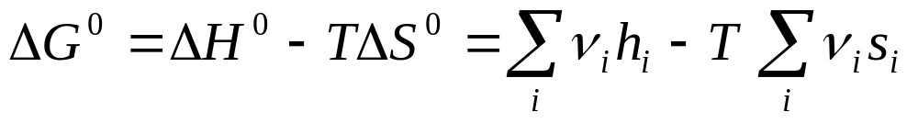
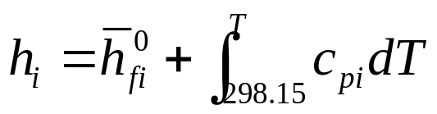
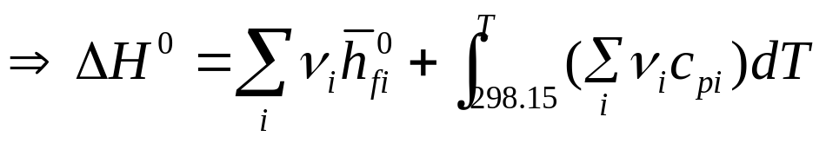
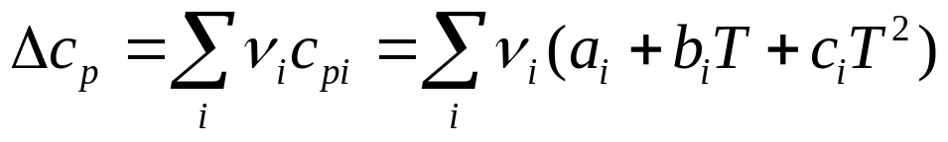
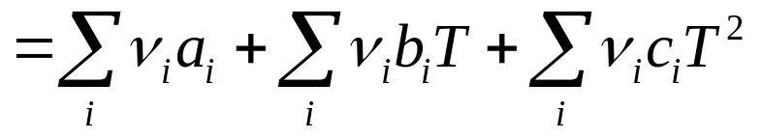

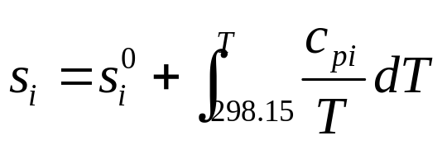
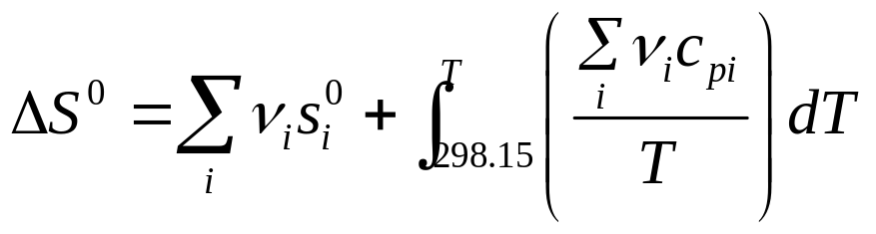
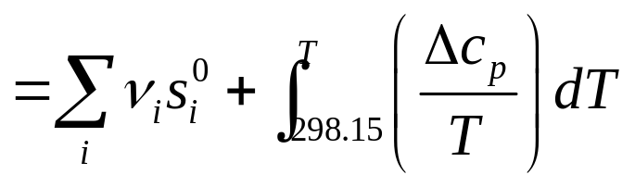
而
记
而

Slide 7
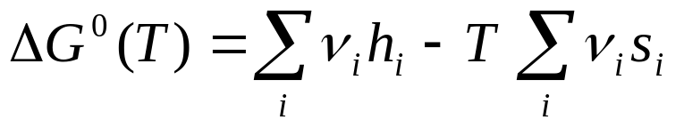
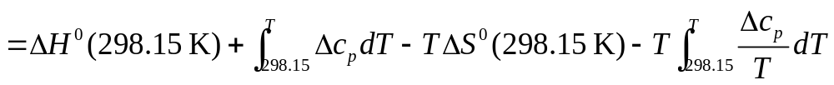


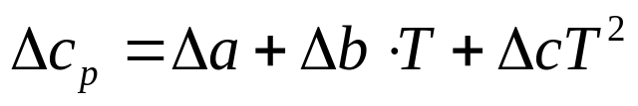
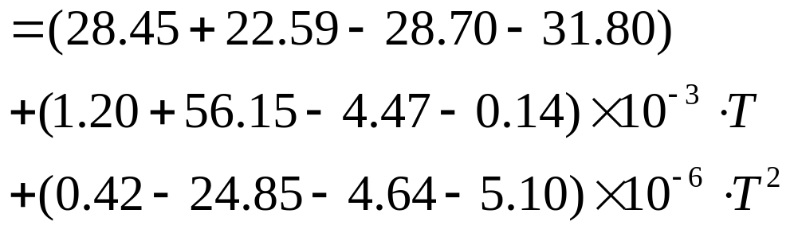
因此有：

Slide 8
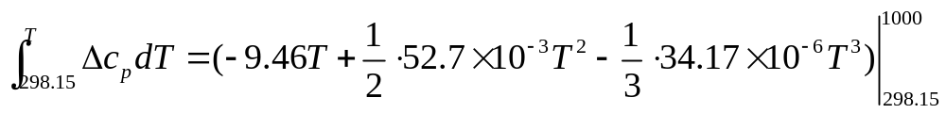

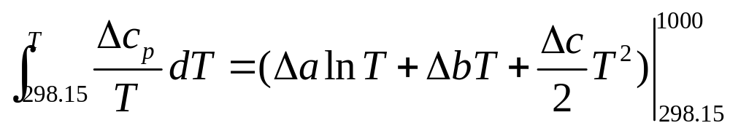
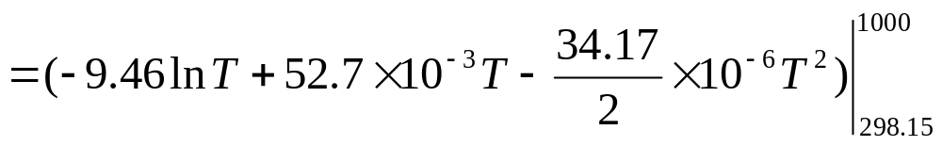



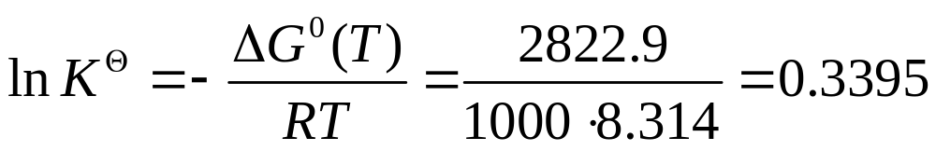


Slide 9
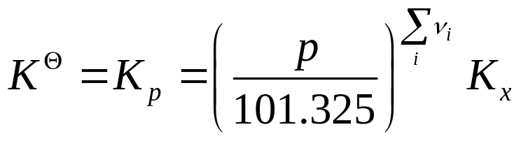
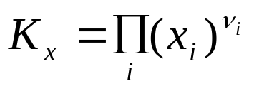

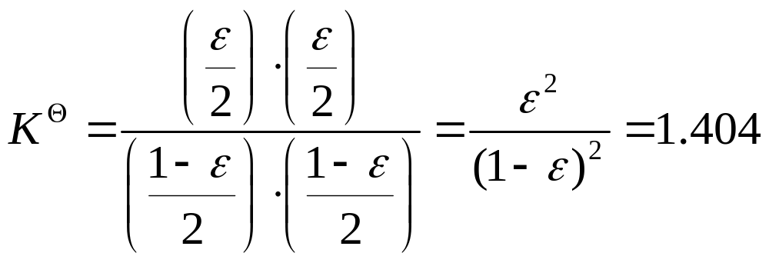

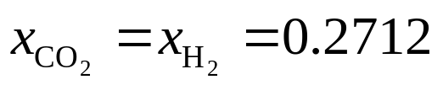
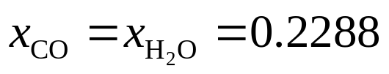
本反应可以看成理想气体反应，则有
其中：
当初始各加入1 kmol的CO和H₂O时，设平衡时反应生成 ε kmol的CO₂，则
初始
1
1
平衡
1-ε
1-ε
ε
ε
则有

Slide 10
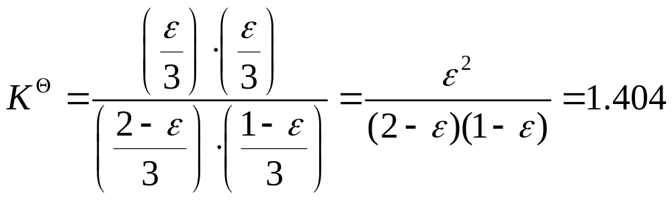

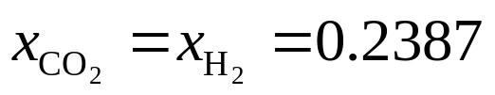

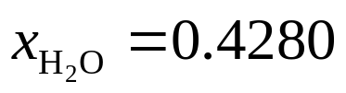
当初始各加入1 kmol的CO和2 kmol的H₂O时，则类似有

Slide 11
例3：已知乙苯脱氢制苯乙烯反应C₆H₅C₂H₅→C₆H₅C₂H₃+H₂在527ºC时，K^{Θ}=0.0475；
试计算乙苯的理论转化率：
（1）压力为101.325 kPa；
（2）压力为10.1325 kPa；
（3）原料中掺入水蒸气， C₆H₅C₂H₅与H₂O的数量之比为1:9，总压力仍为101.325 kPa。
压力对平衡成分的影响，加入不反应成分的影响

Slide 12
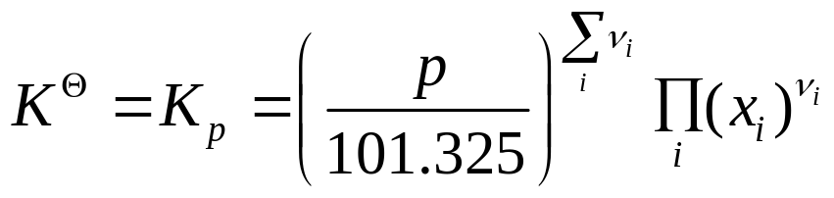
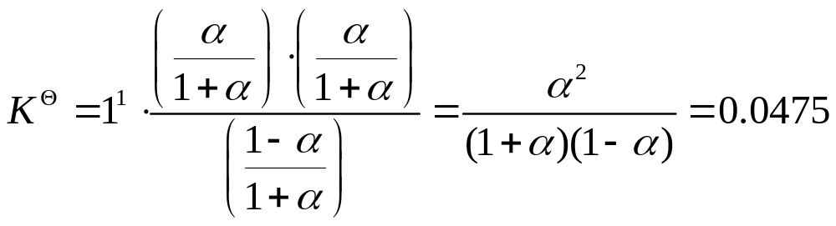

设反应物与生成物均为理想气体，则
(1)
当输入1mol乙苯时，设平衡时生成α mol苯乙烯
则同时生成α mol H₂
剩余(1-α) mol的乙苯
总摩尔数(1+α) mol
代入有：

Slide 13
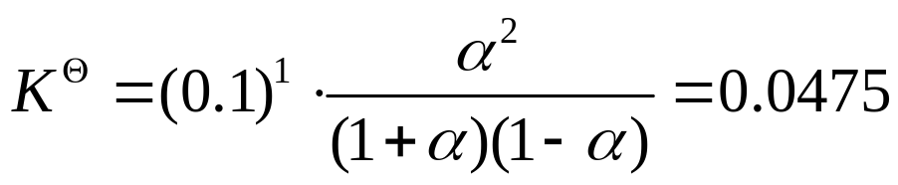

(2) 压力下降时
思考：计算前能否判断转化率是提高了还是降低了，为什么？
要点：
从平衡移动原理可以看出：
当压力降低时，为抵消这种影响，平衡必然向物质的量增大的方向移动；
对于本反应则必然向正向移动，即提高了平衡转化率。

Slide 14
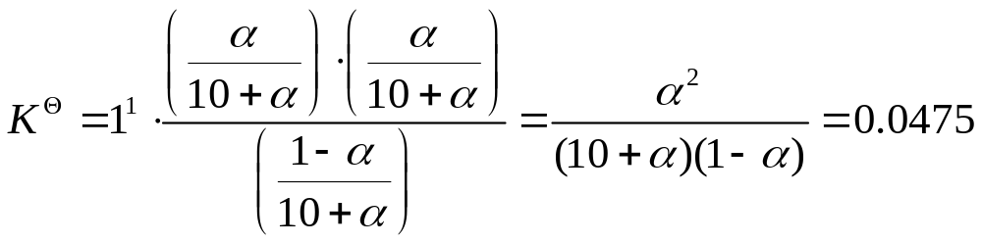

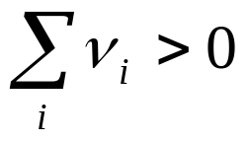
(3)加入水蒸气后，只是物质总量变为(10+α) mol，因此
思考：对于
的反应，
加入不反应物质是否一定会提高平衡转化率？
要点：
一定会提高！
从上面化学平衡常数的关系分析，可以看出
分母增大，必然提高平衡转化率。

